Slide 1
系列课程—开始语
第四章
Linux设备驱动程序
讲师：廖小飞

Slide 2







为什么学习知识点—提问
什么是Linux设备模型
Linux设备如何分类

Slide 3
课程目标--学习重点
Linux设备驱动程序介绍
Linux驱动程序特点
字符设备驱动程序的基本结构和开发方法
字符设备驱动相关概念
字符设备驱动程序的基本操作函数
掌握用户空间调用设备驱动程序的方法

Slide 4
第一节
Linux设备驱动程序开发

Slide 5

Linux设备驱动程序
Linux驱动程序的分类
字符设备(char device)
顺序的以字节为单位读写数据。
通过VFS，以通用IO操作函数读写。
块设备(block device)
随机的以块为单位读写数据。
通过VFS，以通用IO操作函数读写。
需要文件系统支持。
通过文件系统来访问块设备上的数据。
读写数据时，有专用算法优化读写效率。(电梯调度算法)
网络设备(network device)
有强大的TCP/IP协议栈支撑。
使用专用Socket函数读写。

Slide 6
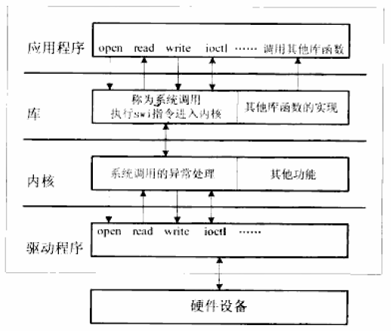
Linux设备驱动程序
Linux将所有的设备(不仅是存储器里的文件)都看成文件。以操作文件的方式访问设备。应用程序不能直接操作硬件，而是通过一个设备在文件系统中对应的一个文件来访问它。
重点：每一个文件可以读写操作的函数，在与之对应的设备驱动程序中都有一个对应的函数。

Slide 7
第二节
Linux字符设备驱动程序开发

Slide 8
Linux设备驱动程序
字符设备开发的基本步骤
确定主设备号和次设备号
实现字符驱动程序
实现file_operations结构体
实现初始化函数，注册字符设备
实现销毁函数，释放字符设备
创建设备文件节点

Slide 9
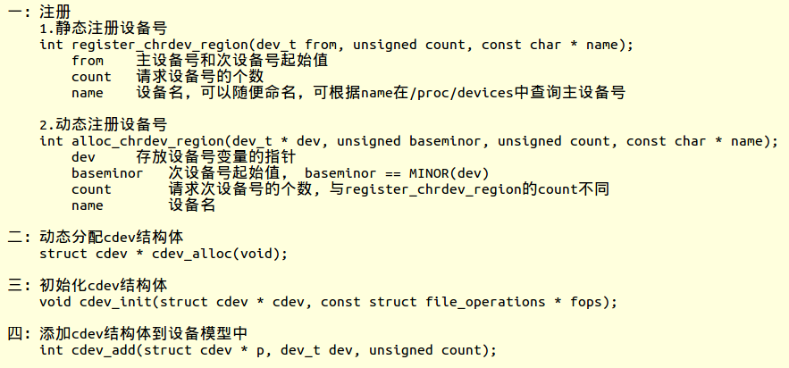
字符设备驱动程序开发步骤
字符设备驱动程序开发步骤：

Slide 10
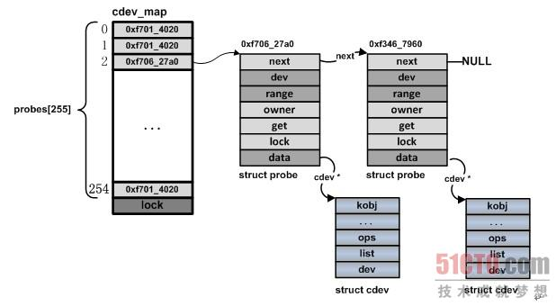
cdev_add()

Slide 11
Linux设备驱动程序
字符设备驱动程序相关概念
设备号：每个设备在Linux里面都有一个唯一的设备号，设备号由主设备号和次设备号组成
主设备号是内核识别一个设备的标识。整数(占12bits)，范围从0到4095，通常使用1到255
次设备号由内核使用，用于正确确定设备文件所指的设备。整数(占20bits)，范围从0到1048575，一般使用0到255
设备编号的内部表达
dev_t类型(32位）：用来保存设备编号(包括主设备号(12位)和次设备号(20位))
从dev_t获得主设备号和次设备号：MAJOR(dev_t);MINOR(dev_t);
将主设备号和次设备号转换成dev_t类型：MKDEV(int major，int minor)；

Slide 12
Linux设备驱动程序
字符设备驱动程序的基本操作
字符驱动只要实现一个file_operations结构体并注册到内核中，内核就有了操作此设备的能力
file_operations的主要成员：
struct module *owner: 指向模块自身
open：打开设备
release：关闭设备
read：从设备上读数据
write：向设备上写数据
ioctl：I/O控制函数
llseek：定位读写指针
mmap：映射设备空间到进程的地址空间

Slide 13
Linux设备驱动程序
打开
int open(struct inode *inode, struct file *filp) ;
模块使用计数加1
识别次设备号
硬件操作：
检查设备相关错误（诸如设备未就绪或类似的硬件问题）；
如果设备是首次打开，则对其初始化；
如果有中断操作，申请中断处理程序；

Slide 14
Linux设备驱动程序
file结构体
file结构代表一个打开的文件，它由内核在应用程序open时创建，并将该文件所对应的file operations记录在file结构中。在应用程序调用close函数，内核会释放该数据结构。
struct file {
struct file_operations *f_op; //文件相关的操作函数
unsigned int f_flags; //标识文件打开时，是否可读或可写
O_RDONLY，O_NONBLOCK，O_SYNC
fmode_t f_mode;
loff_t f_pos; //当前读/写位置
struct dentry *f_dentry
void* private_data; //私有数据指针。
};

Slide 15
Linux设备驱动程序
inode结构体
内核用inode结构在内部表示文件，用于存储文件访问权限、属主、组、大小、生产时间等VFS关心的信息。其字段中我们只关心i_rdev(设备号)，和i_cdev（和该文件所对应的cdev结构）
我们在创建设备文件时，内核会自动创建一个对应的inode结构体，并将其i_cdev字段指向对应的字符设备结构体cdev(事先已经在内核中注册过)。
重点：Inode与file的区别：file表示打开的文件描述符，多个file结构，可以指向单个inode结构。
struct inode {
dev_t i_rdev;
struct cdev *i_cdev;
// ………………………
};

Slide 16
Linux设备驱动程序
关闭
int release(struct inode *inode, struct file *filp) ;
模块使用计数减1
释放由open分配的，保存在filp>private_data里的所有内容。
硬件操作:
如果申请了中断，则释放中断处理程序。
在最后一次关闭操作时关闭设备。

Slide 17
Linux设备驱动程序
read/write
ssize_t read(struct file *filp, char __user *buff, size_t count, loff_t *offp);
ssize_t write(struct file *filp,const char __user *buff, size_t count,loff_t *offp);
用户空间和内核空间之间进行数据拷贝的函数：
unsigned long copy_from_user(void *to, const void __user *from, unsigned long count);
unsigned long copy_to_user(void __user *to, const void *from, unsigned long count );
如果要复制的内存是简单类型，如char、int、long 等，
put_user()和get_user()

Slide 18
Linux设备驱动程序
ioctl函数
为设备驱动程序执行“命令”提供了一个特有的入口点
用来设置或者读取设备的属性信息。
Int ioctl (struct inode *inode, struct file *filp,
unsigned int cmd, unsigned long arg);
cmd 参数的定义,不推荐用0x1，0x2之类的值,Linux对ioctl()的cmd参数有特殊的定义
构造命令编号的宏：
_IO(type，nr)用于构造无参数的命令编号；
_IOR(type，nr，datatype)用于构造从驱动程序中读取数据的命令编号；
_IOW(type，nr，datatype)用于写入数据的命令；
_IOWR(type，nr，datatype)用于双向传输。
type和number位字段通过参数传入，而size位字段通过对datatype参数取sizeof获得。
设备类型（type）
序列号（number）
方向（direction）
数据尺寸（size）
8bit
8bit
2bit
13/14bit

Slide 19
Linux设备驱动程序
小结：Linux驱动程序特点
1.为了体现“一切都是文件”的设计思想，linux将每个已安装的设备都表示为一个设备文件。
2.设备文件通常位于/dev子目录。
3.对于字符设备，应用程序可以利用open、close、read、write等系统调用访问其设备文件，这些I/O操作都被直接传递给该设备文件所对应的设备。
4.每个设备文件中都存储了该设备的“主设备号”和“次设备号”。
5.一般由同一个内核模块管理的多个设备占用同一个主设备号，具体设备用次设备号标识。
6.用mknod filename c major minor命令创建设备文件
7.用rm filename命令删除设备文件。注意删除设备文件并不会影响驱动模块。

Slide 20
第三节
字符设备LED驱动程序实战

Slide 21
第四节
课后练习

Slide 22
课后练习
使用字符设备驱动框架实现蜂鸣器驱动

Slide 23

课程总结
本节课程内容
Linux设备驱动程序
Linux字符设备程序实现
下节课程
Linux中断
Notes:
本节课程主要讲了什么？通过本节课程的学习我们掌握了什么？解决什么问题？
下节课程我们要学习什么？
23

